Slide 1









CHÀO MỪNG CÁC CON
ĐẾN VỚI TIẾT HỌC
TIẾNG VIỆT

Slide 2












PHÒNG GIÁO DỤC VÀ ĐÀO TẠO QUẬN LONG BIÊN
Bài 5
Sinh nhật của voi con
Notes:
更多模板请关注：https://haosc.taobao.com

Slide 3
5. Chọn từ ngữ để hoàn thiện câu và viết câu vào vở
tốt đẹp
vui
buồn bã
Vân rất vì được đi chơi cùng các bạn.
(…)

Slide 4

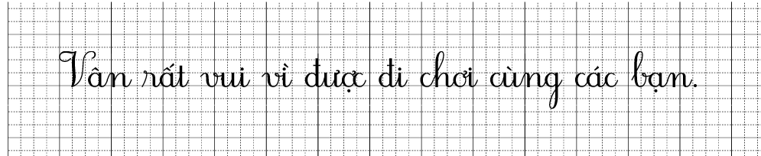
4. Viết câu đã hoàn thiện ở mục 5 (SHS trang 20)
1 ô

Slide 5
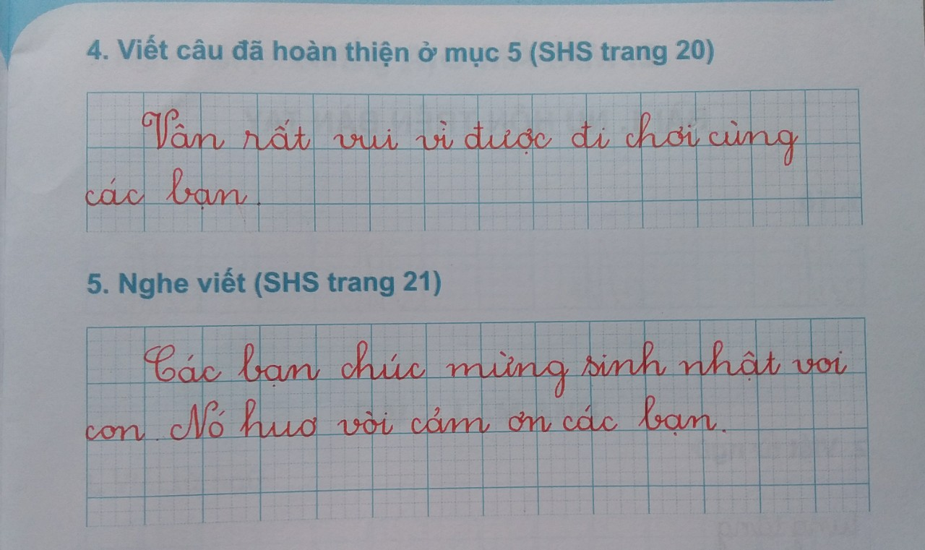

Slide 6
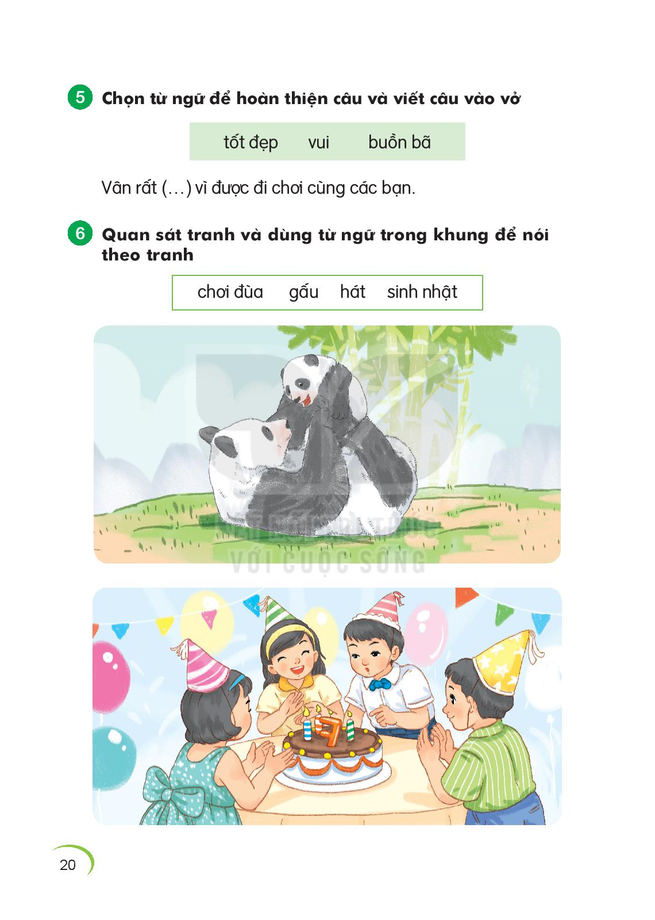
6.Quan sát tranh và dùng từ ngữ để nói theo tranh

Slide 7
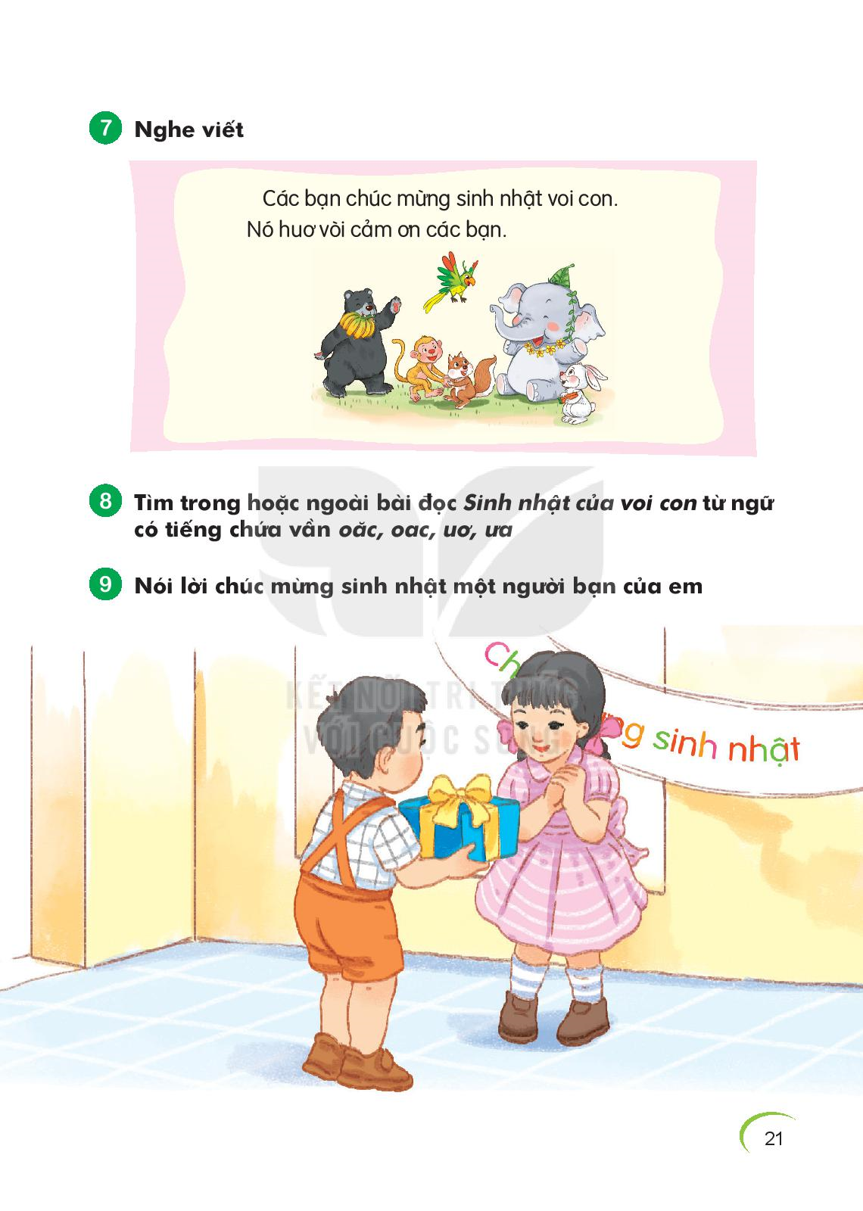
7. Nghe viết

Slide 8
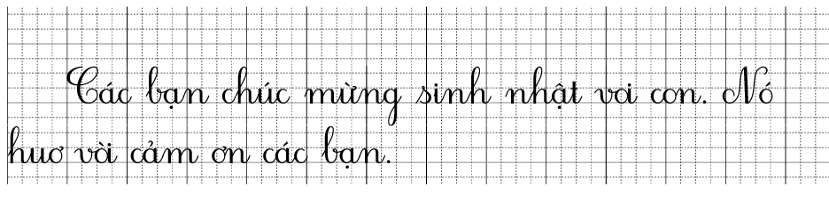
5. Nghe viết ( SHS trang 21)
1 ô

Slide 9
5. Nghe viết ( SHS trang 21)

Slide 10
5. Nghe viết ( SHS trang 21)

Slide 11
7. Nghe viết

Slide 12
5. Nghe viết ( SHS trang 21)

Slide 13
5. Nghe viết ( SHS trang 21)

Slide 15
8.
- oăc : ngúc ngoắc,
ngoặc tay,
(mê) hoặc,
dấu ngoặc,
lạ hoắc…
- oac : áo khoác,
xé toạc…
- uơ : huơ vòi,
thuở xưa,
- ưa : ngày xưa,
mưa,
lừa,
thừa…

